Slide 1

서울시 공공자전거 따릉이 분석
데이터마이닝분석
팀 프로젝트 8조
2018204021 권나현
2018204035 한정수
2018204036 윤서안
2018204046 조민경

Slide 2
목 차
기본 데이터셋 전처리
대여 횟수와 기상 데이터 분석
대여소별 회전율 분석
대여소별 고장 데이터 분석

Slide 3

기본 데이터셋 전처리

Slide 4
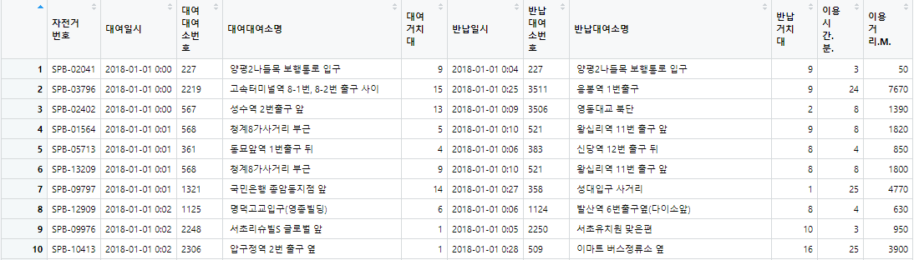
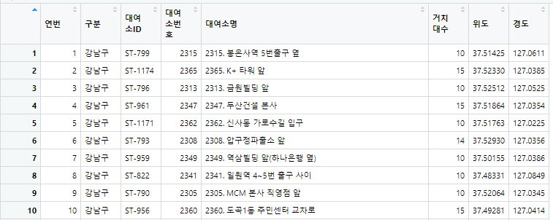
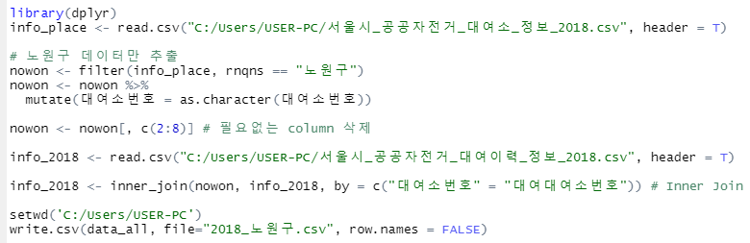
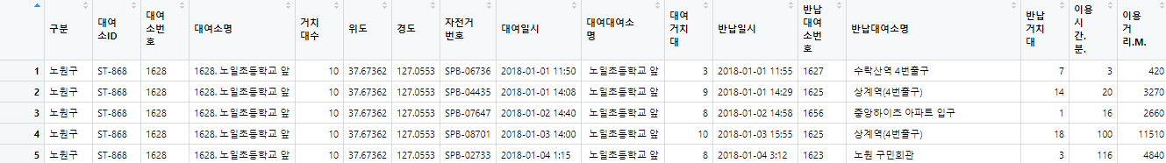
기본 데이터셋 전처리 따릉이 대여 이력과 대여소 데이터 전처리
Inner Join

Slide 5
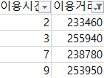
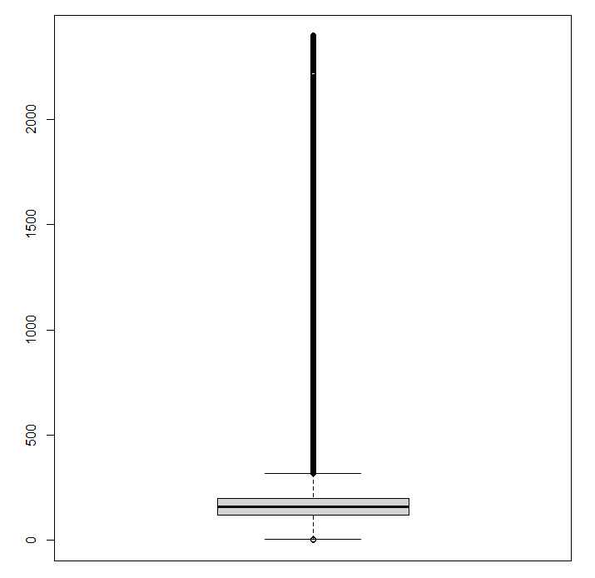
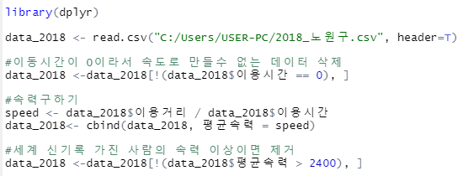
기본 데이터셋 전처리 이상치 처리
이용 시간(분)이 0인 경우 이용하지 않은 것이므로 삭제
이용 거리
이용 시간에 비해 이용 거리(m)가 터무니 없이 긴 경우
연산으로 속력을 구하여 처리
이용 시간
속력이 어느 정도여야 이상치라고 할 수 있을까?
먼저 자전거 속력의 세계 신기록 = 144km/h = 2400m/분 이상인 데이터를 모두 제거 후 박스 플롯으로 이상치 처리

Slide 6
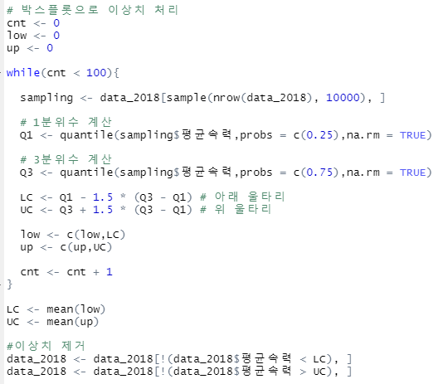
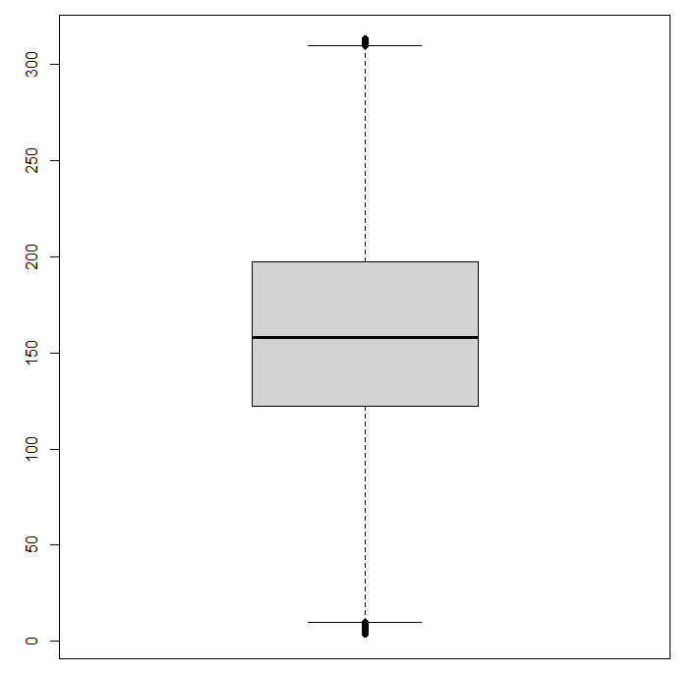
기본 데이터셋 전처리 이상치 처리
아래 울타리와 위 울타리를 구해서 이상치를 제거

Slide 7
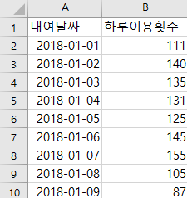
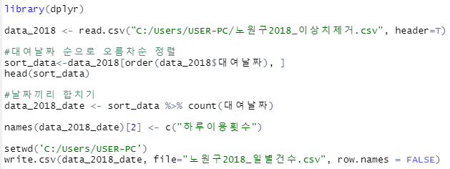
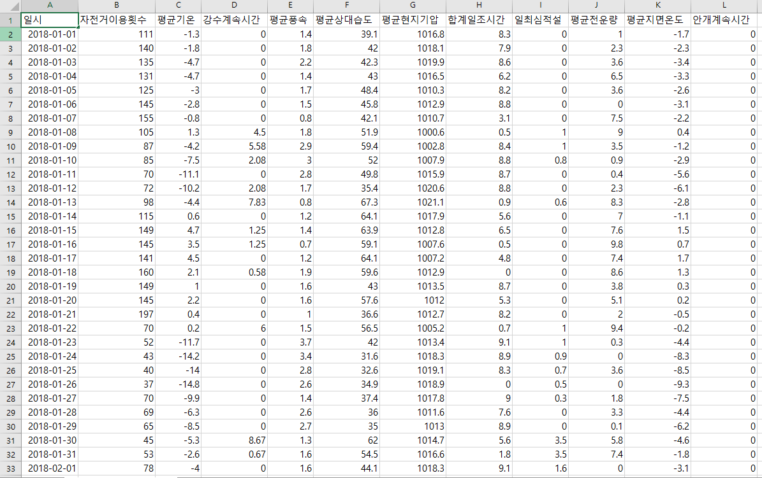
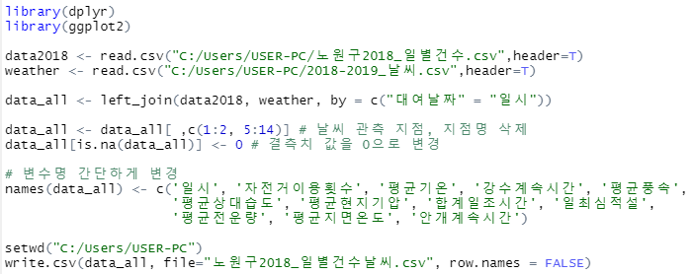
기본 데이터셋 전처리 일별 자전거 이용 횟수와 기상 데이터 처리

Slide 8
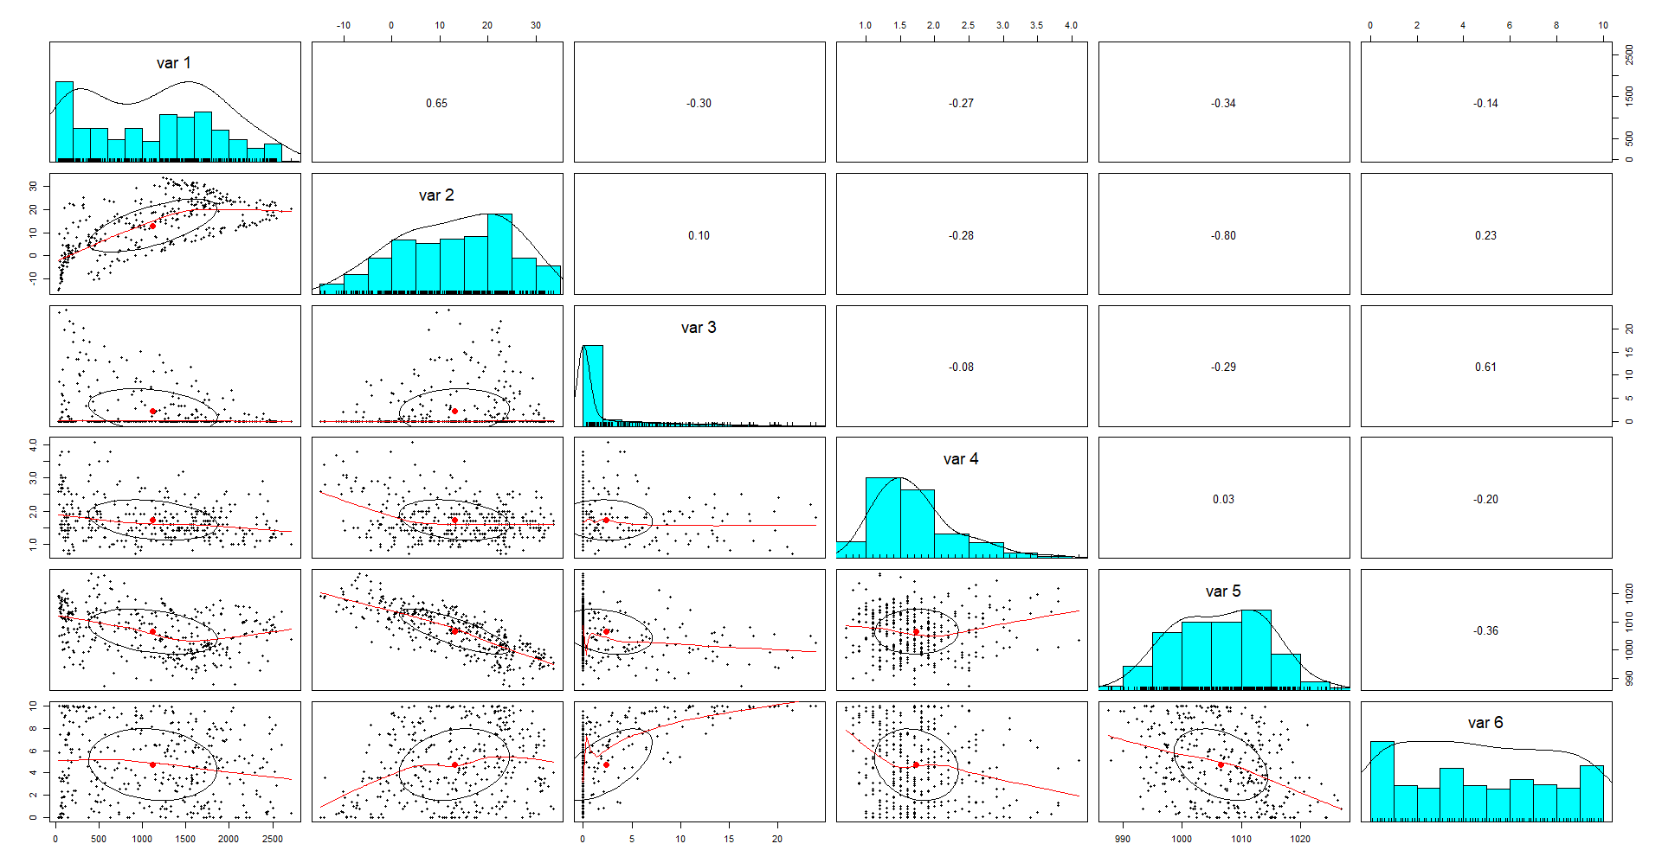
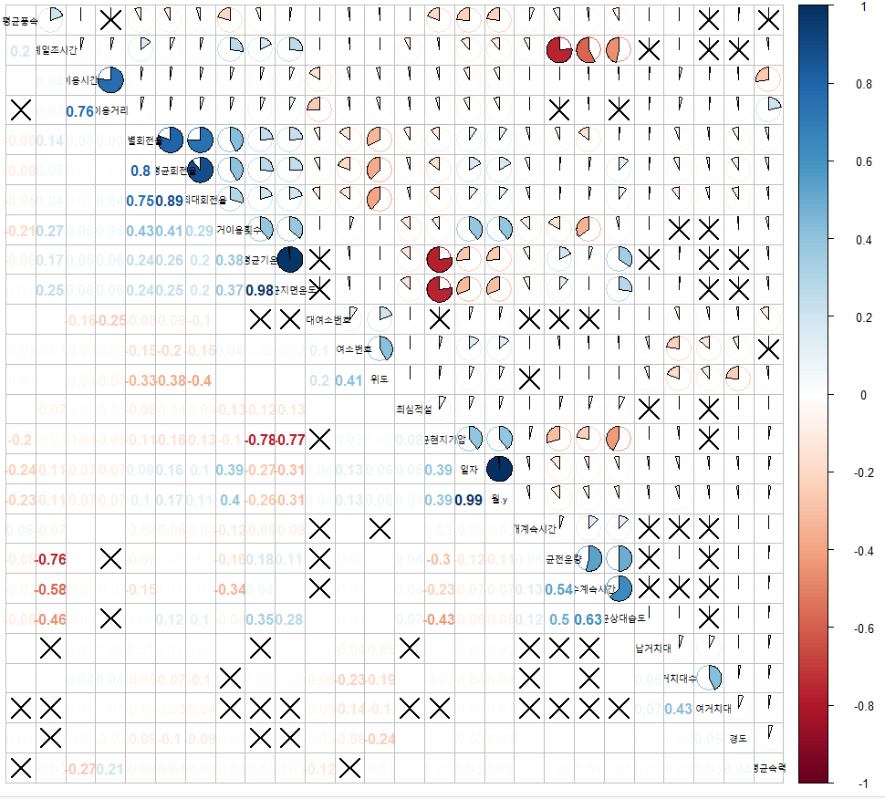
기본 데이터셋 전처리 피어슨 상관 분석

Slide 9
대여 횟수와 기상 데이터 분석

Slide 10
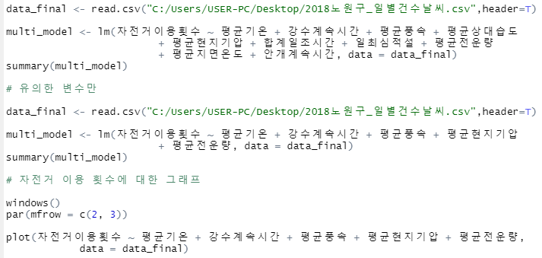
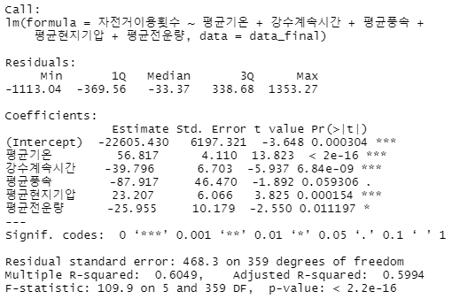
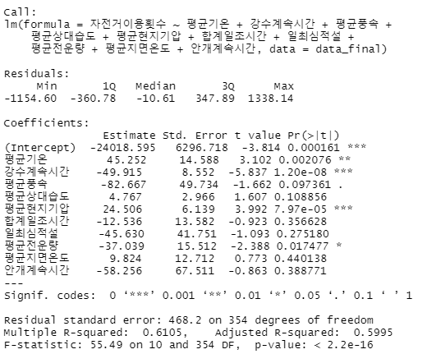
대여 횟수와 기상 데이터 분석 다중 선형 회귀 분석 2018
무의미한 변수 제거 후

Slide 11
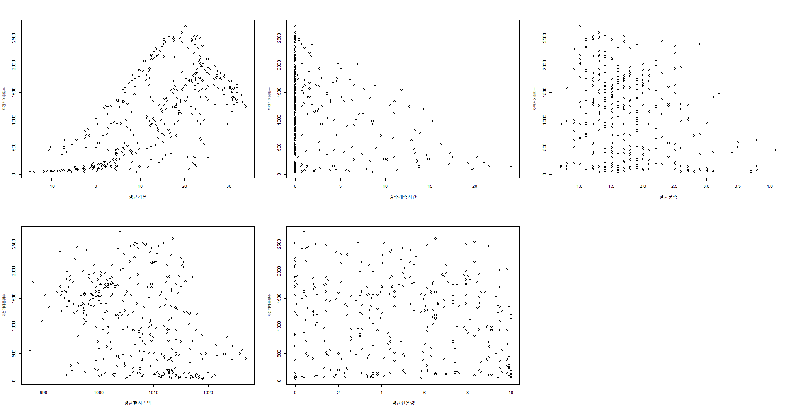
대여 횟수와 기상 데이터 분석 다중 선형 회귀 분석 2018

Slide 12
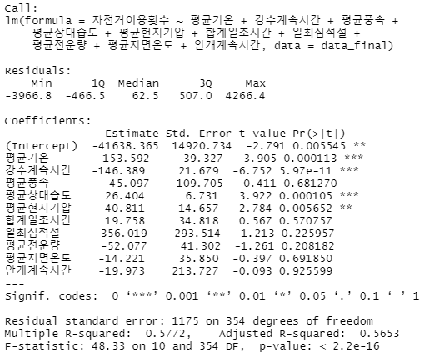
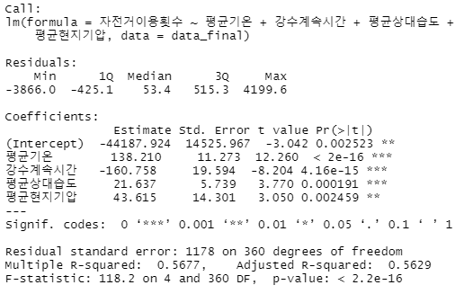
대여 횟수와 기상 데이터 분석 다중 선형 회귀 분석 2019
무의미한 변수 제거 후

Slide 13
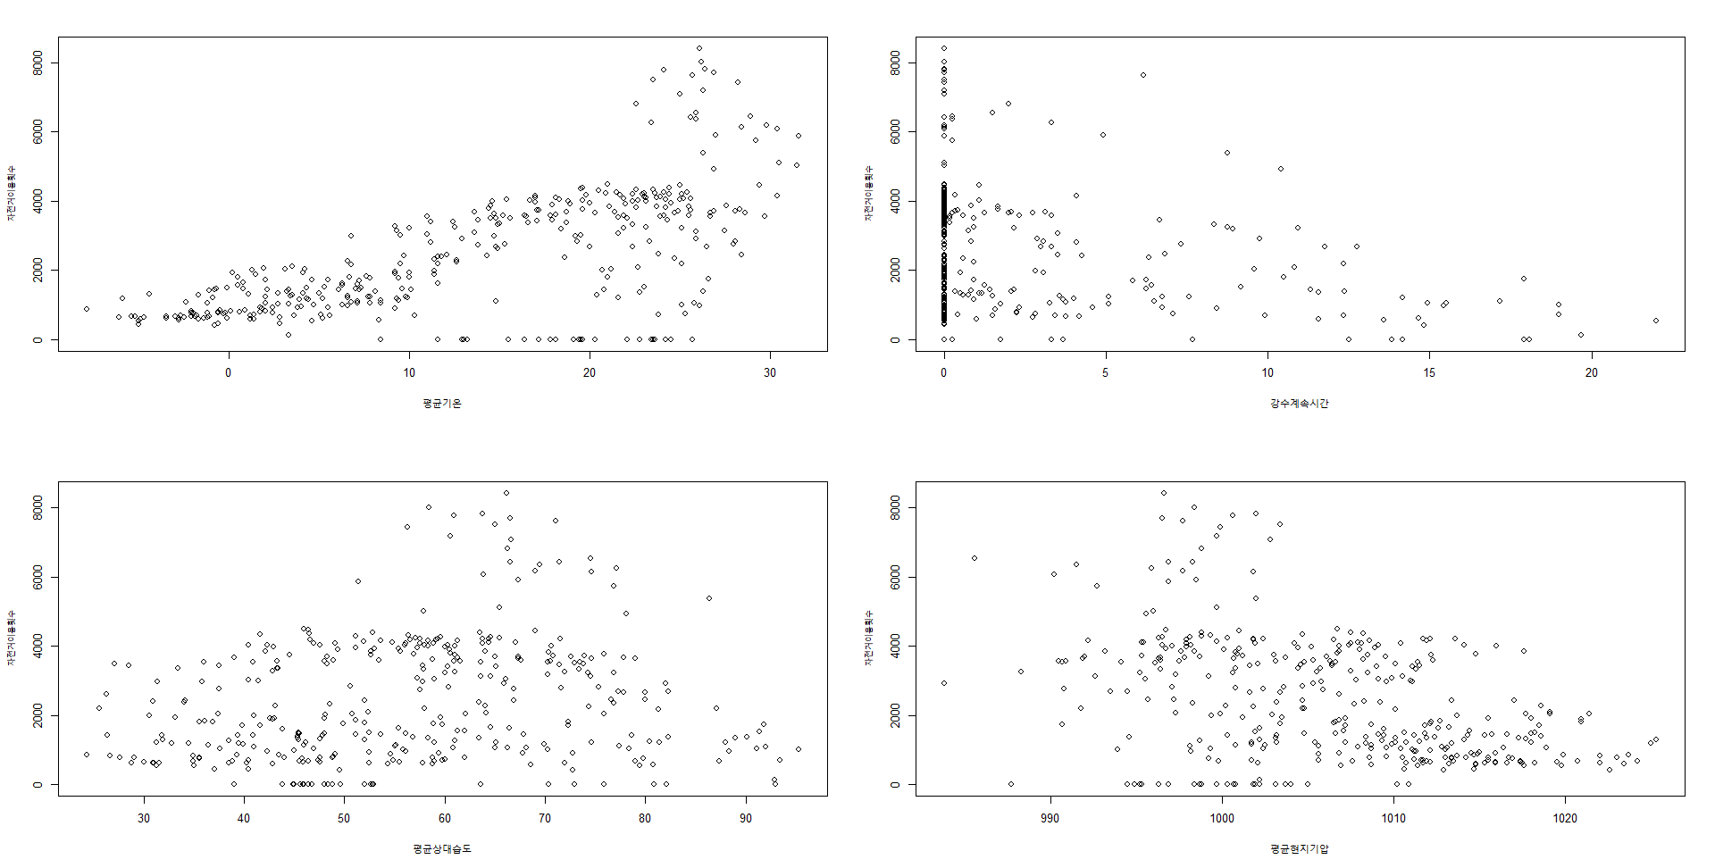
대여 횟수와 기상 데이터 분석 다중 선형 회귀 분석 2019

Slide 14
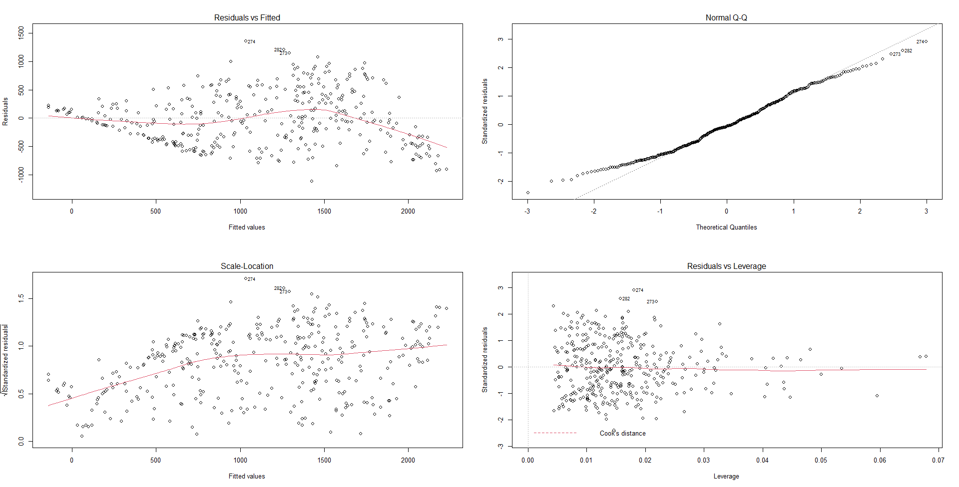
대여 횟수와 기상 데이터 분석 다중 선형 회귀 진단 그래프
점들 사이에 특별한 관계가 없이 무작위 잡음으로 분포
→ 종속 변수와 독립 변수의 선형성
45도 대각선 위에 점들이 정확히 분포하는 것은 아님
→ 정규성 가정 만족시키지는 못함
점들 사이에 특별한 관계가 없이 무작위 잡음으로 분포
→ 잔차가 독립성과 등분산성 만족

Slide 15
대여소별 회전율 분석

Slide 16
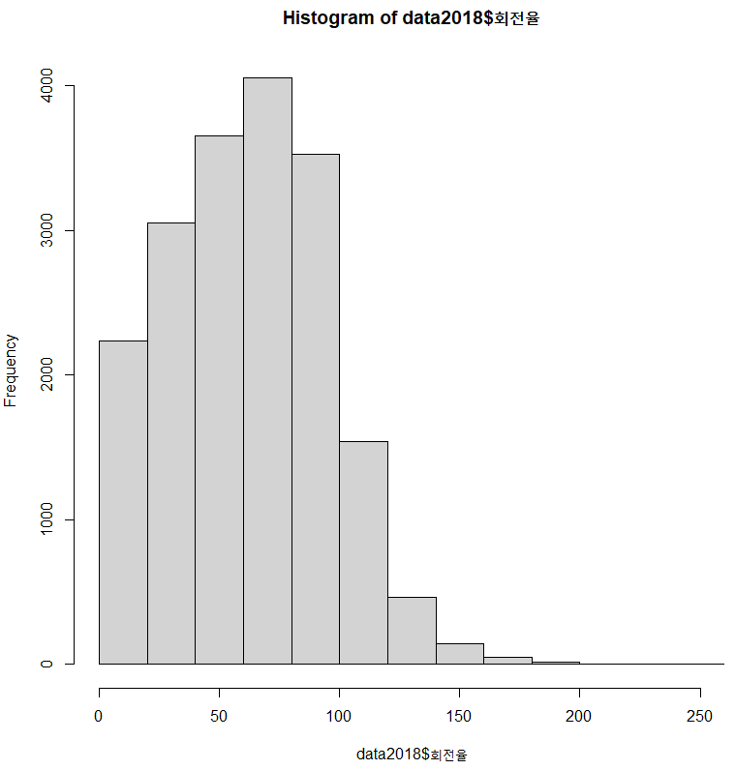
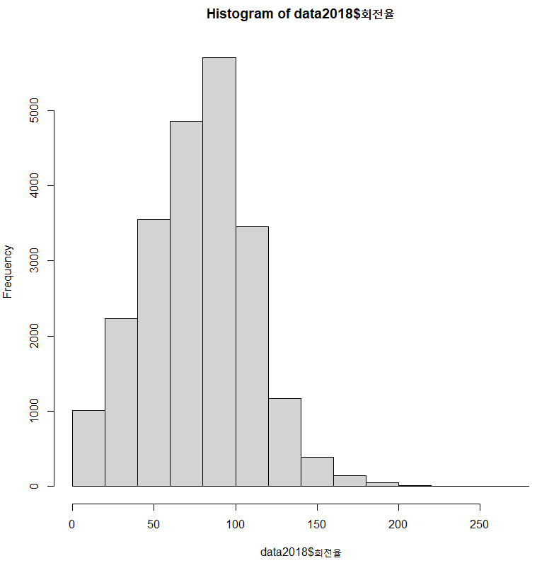
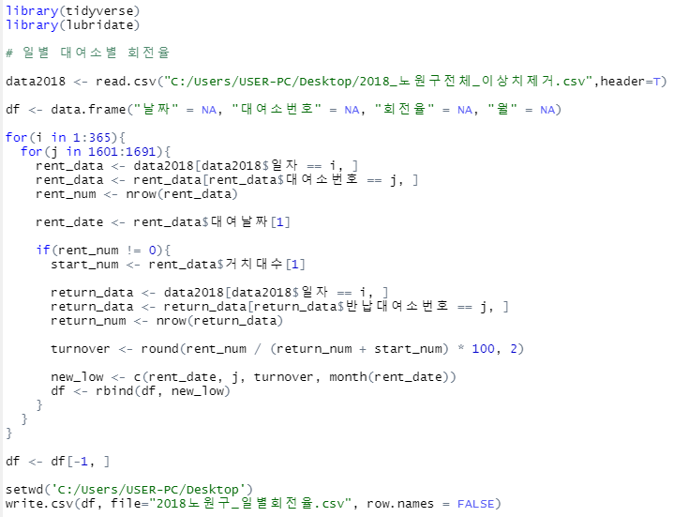
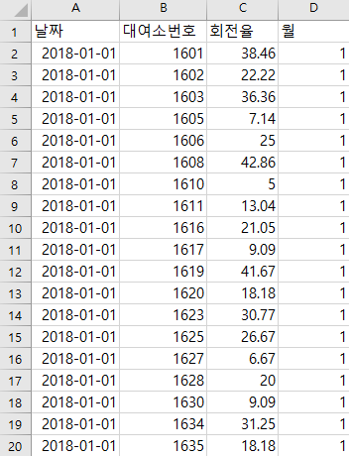
대여소별 회전율 분석 일별 회전율
대여 수
2018
2019
회전율 =
X 100
반납 수 + 거치대수
2018년에 비해 2019년이 가장 적절하다고 생각하는 구간의 값이 많다
회전율이 50 이하인 값은 크게 변화하지 않았다
대신 2019년에는 회전율이 100 ~ 150 사이인 구간의 값이 많아졌다

Slide 17
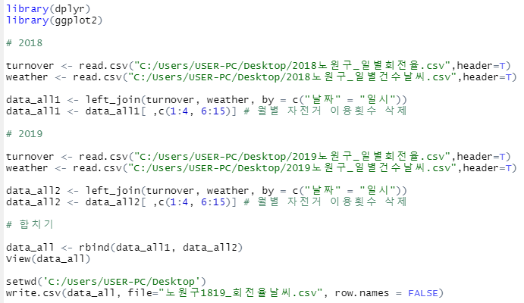
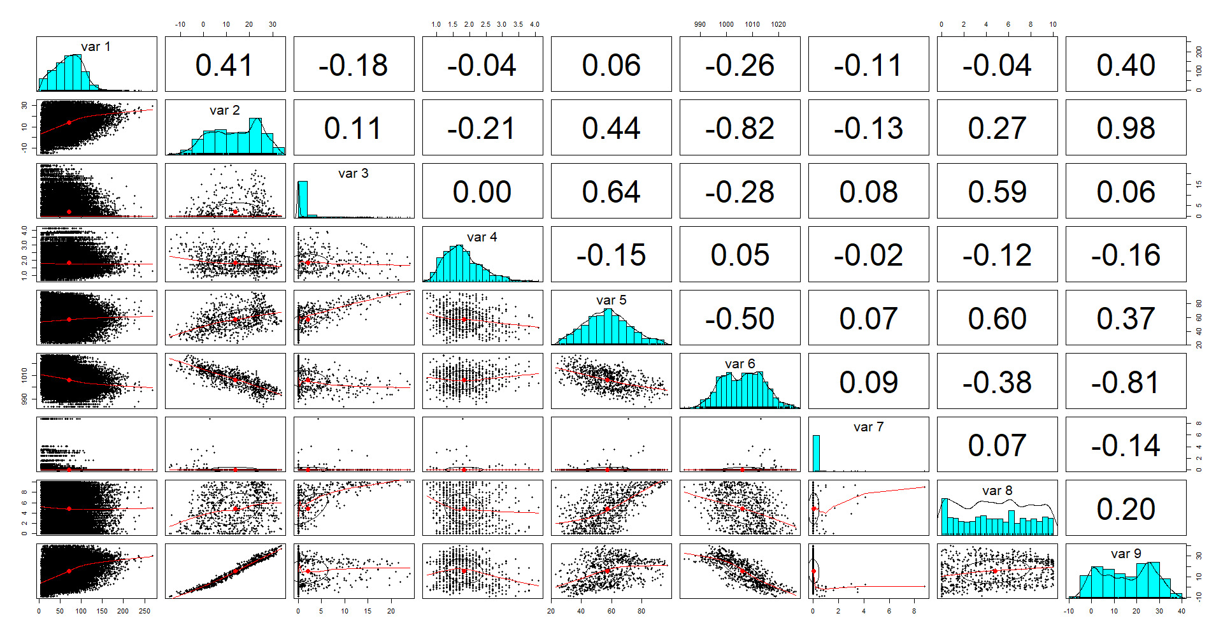
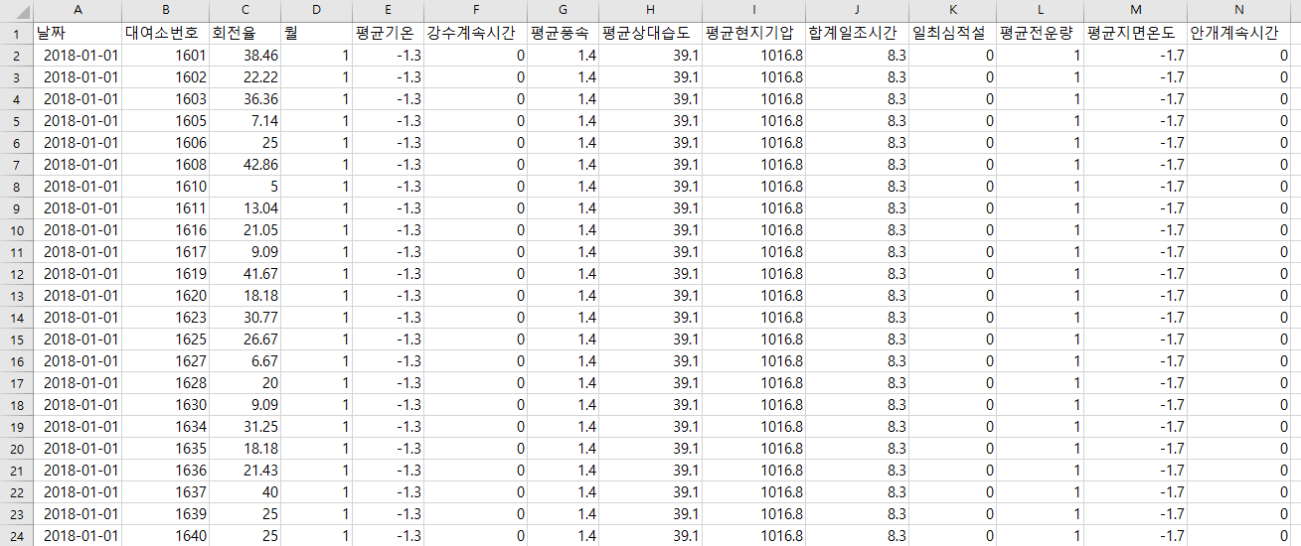
대여소별 회전율 분석 일별 회전율과 기상 데이터
변수 상관성 분석

Slide 18
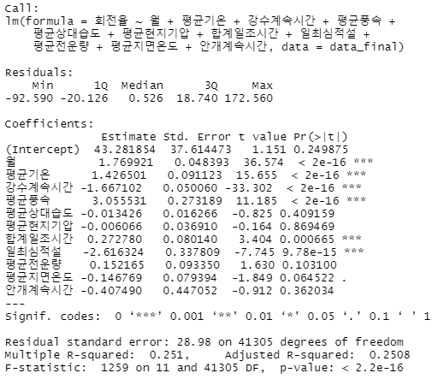
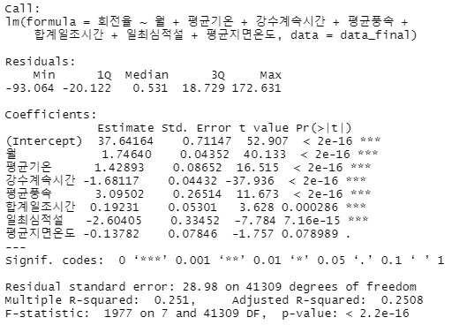
대여소별 회전율 분석 일별 회전율과 기상 데이터
다중 선형 회귀 분석
무의미한 변수 제거 후

Slide 19
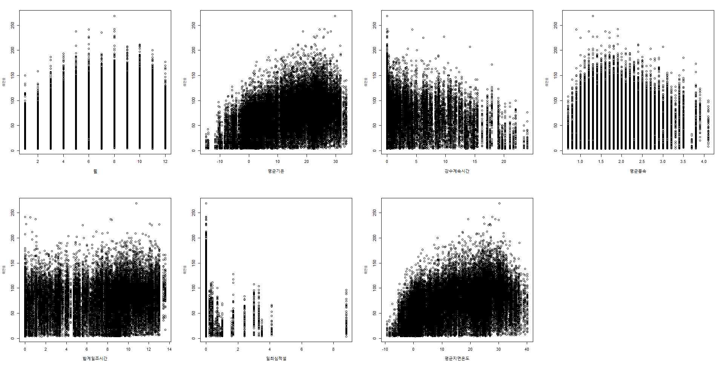
대여소별 회전율 분석 일별 회전율과 기상 데이터

Slide 20
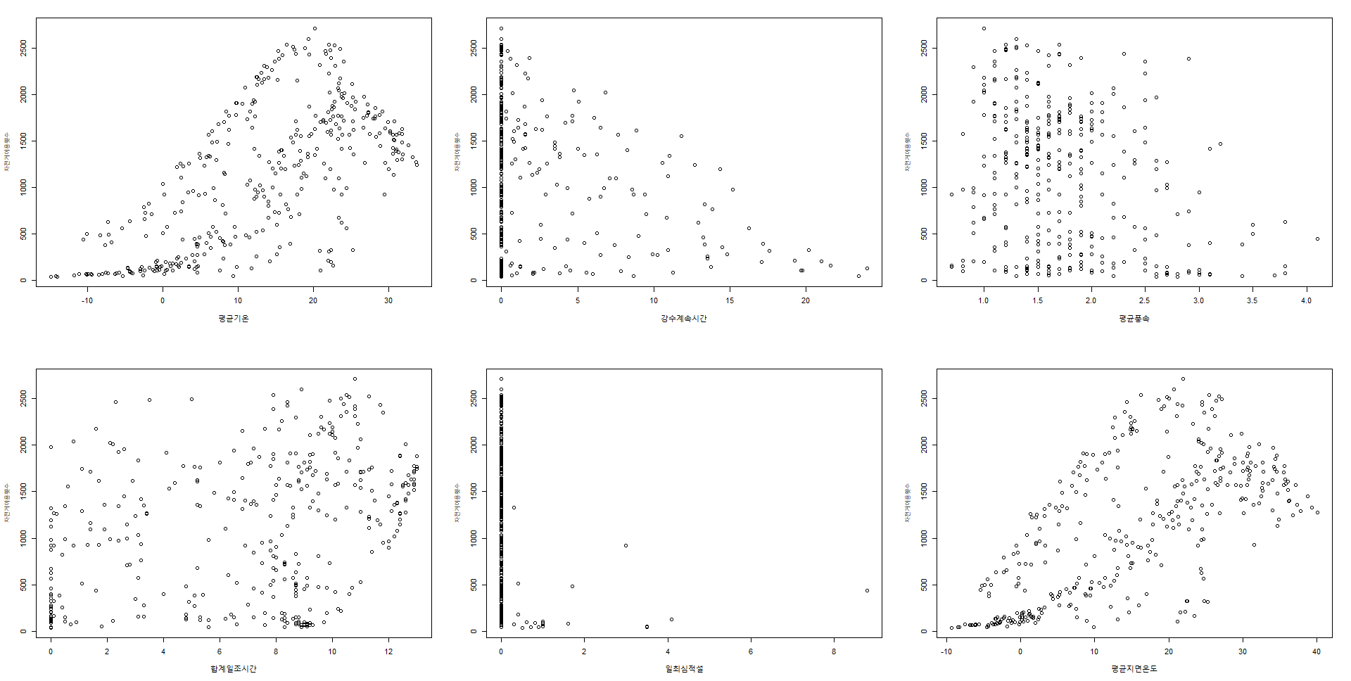
대여소별 회전율 분석 일별 회전율과 기상 데이터
대여 횟수에 대한 그래프와 비교

Slide 21
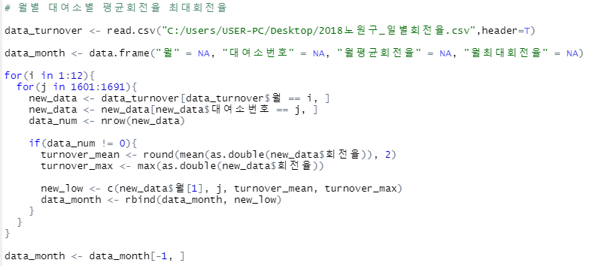
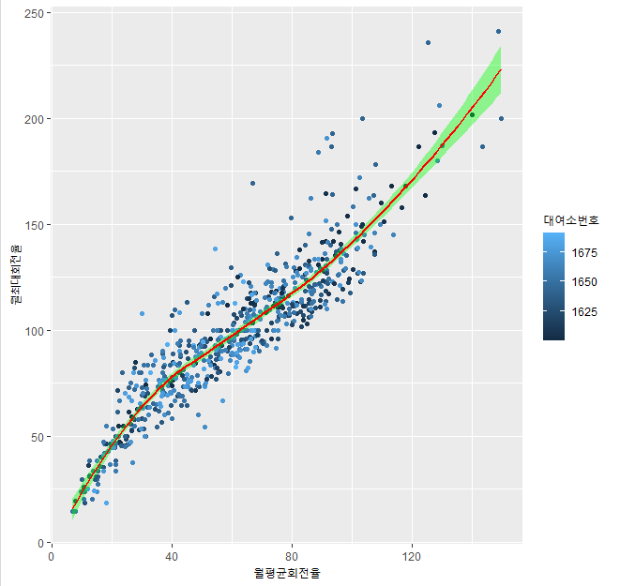
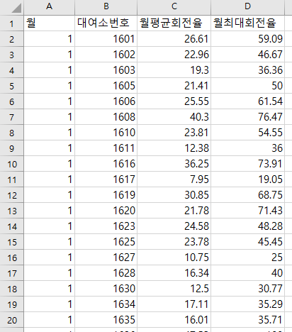
대여소별 회전율 분석 월별 회전율
월 평균 회전율과 월 최대 회전율의 관계

Slide 22
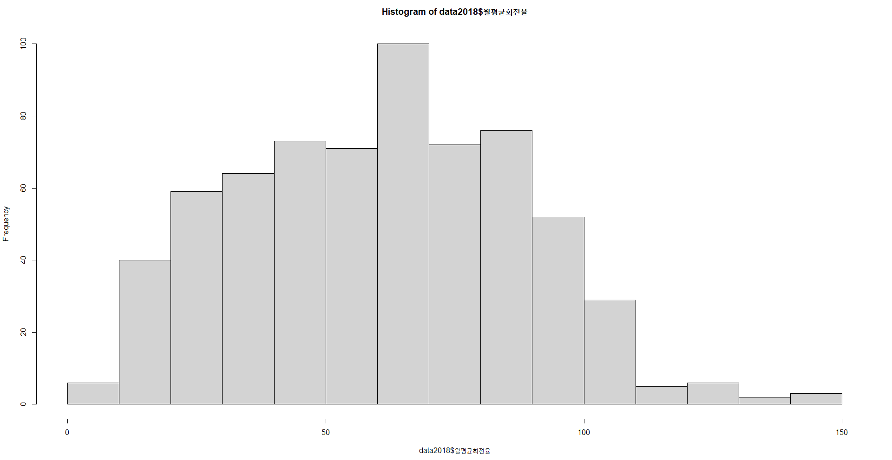
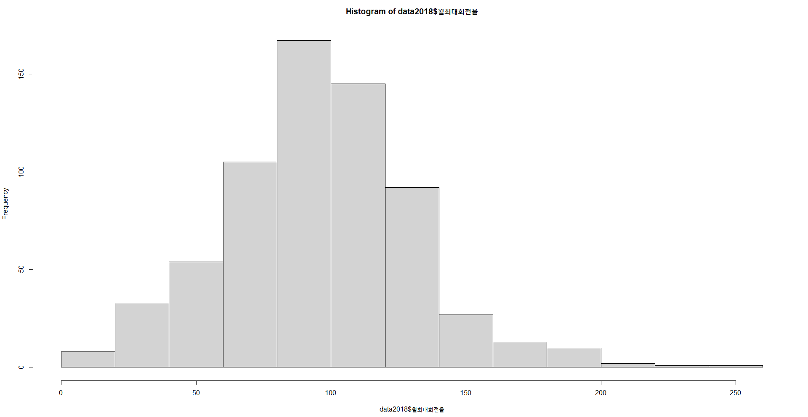
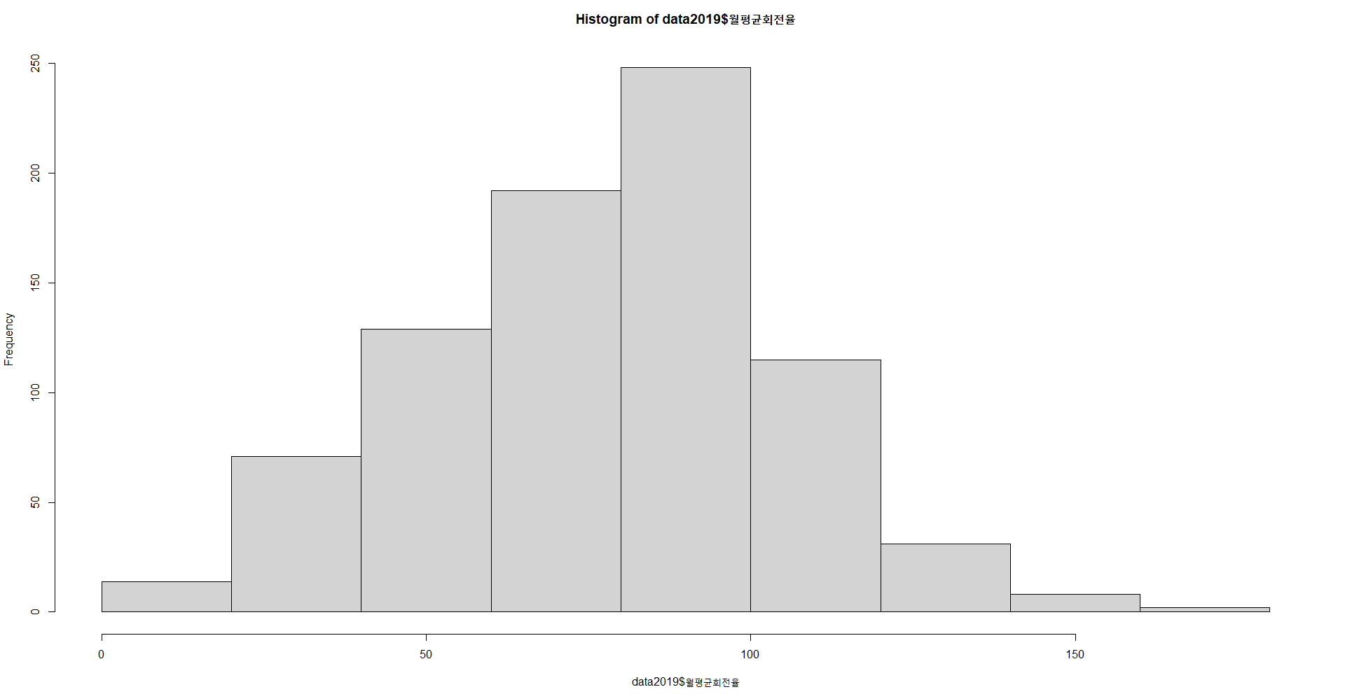
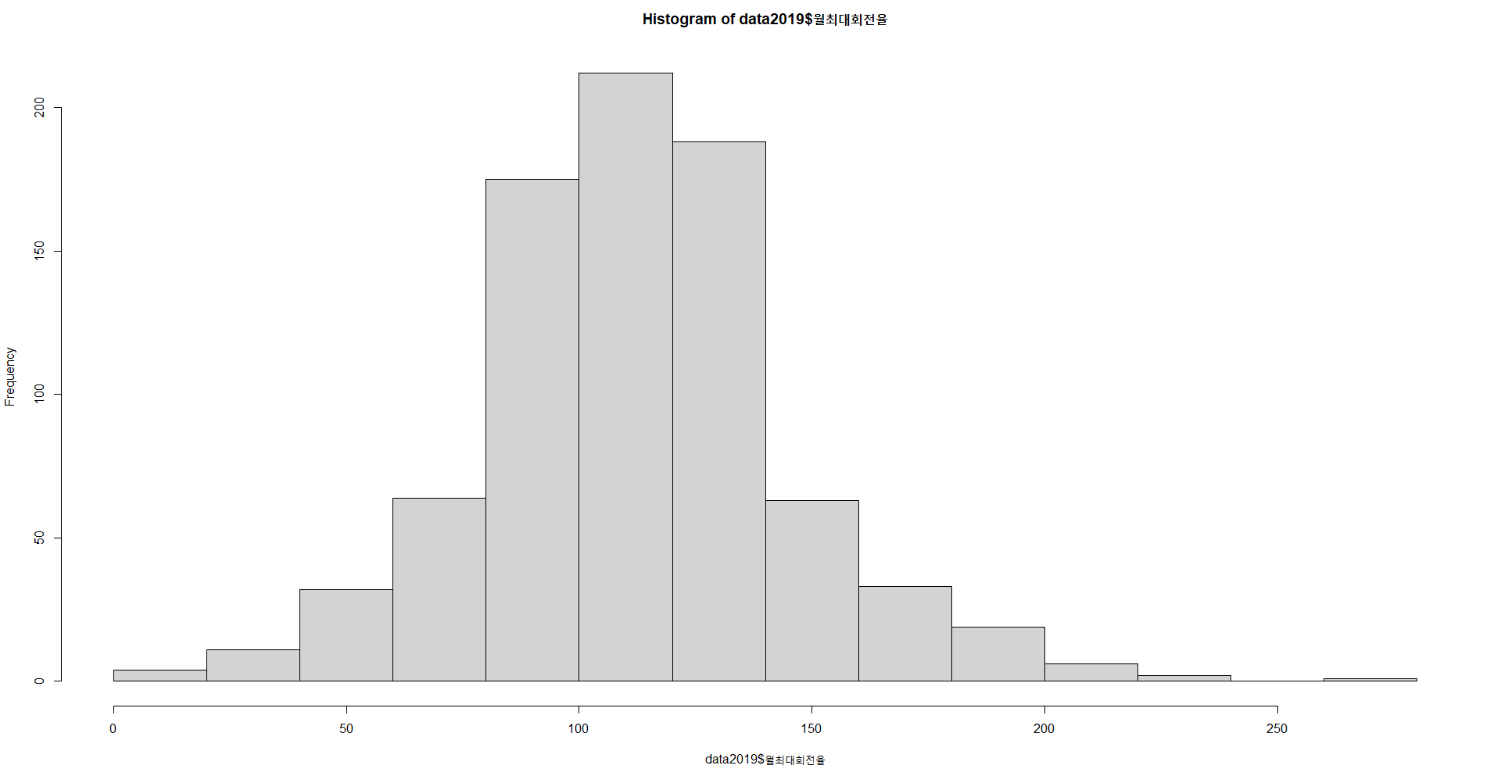
대여소별 회전율 분석 월별 회전율

Slide 23
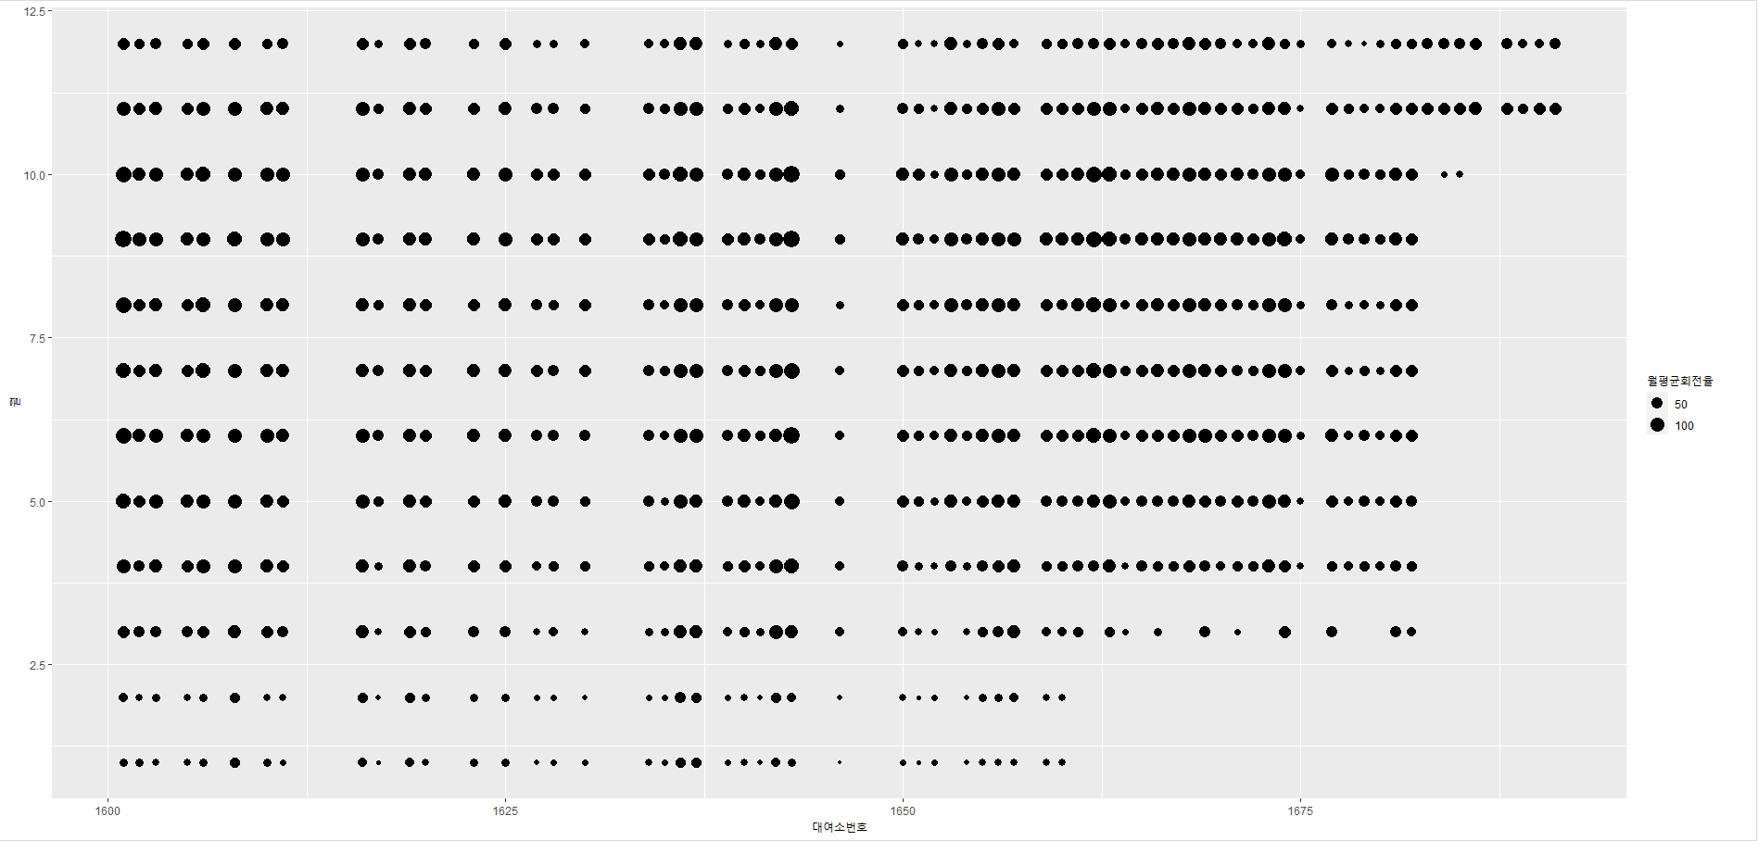
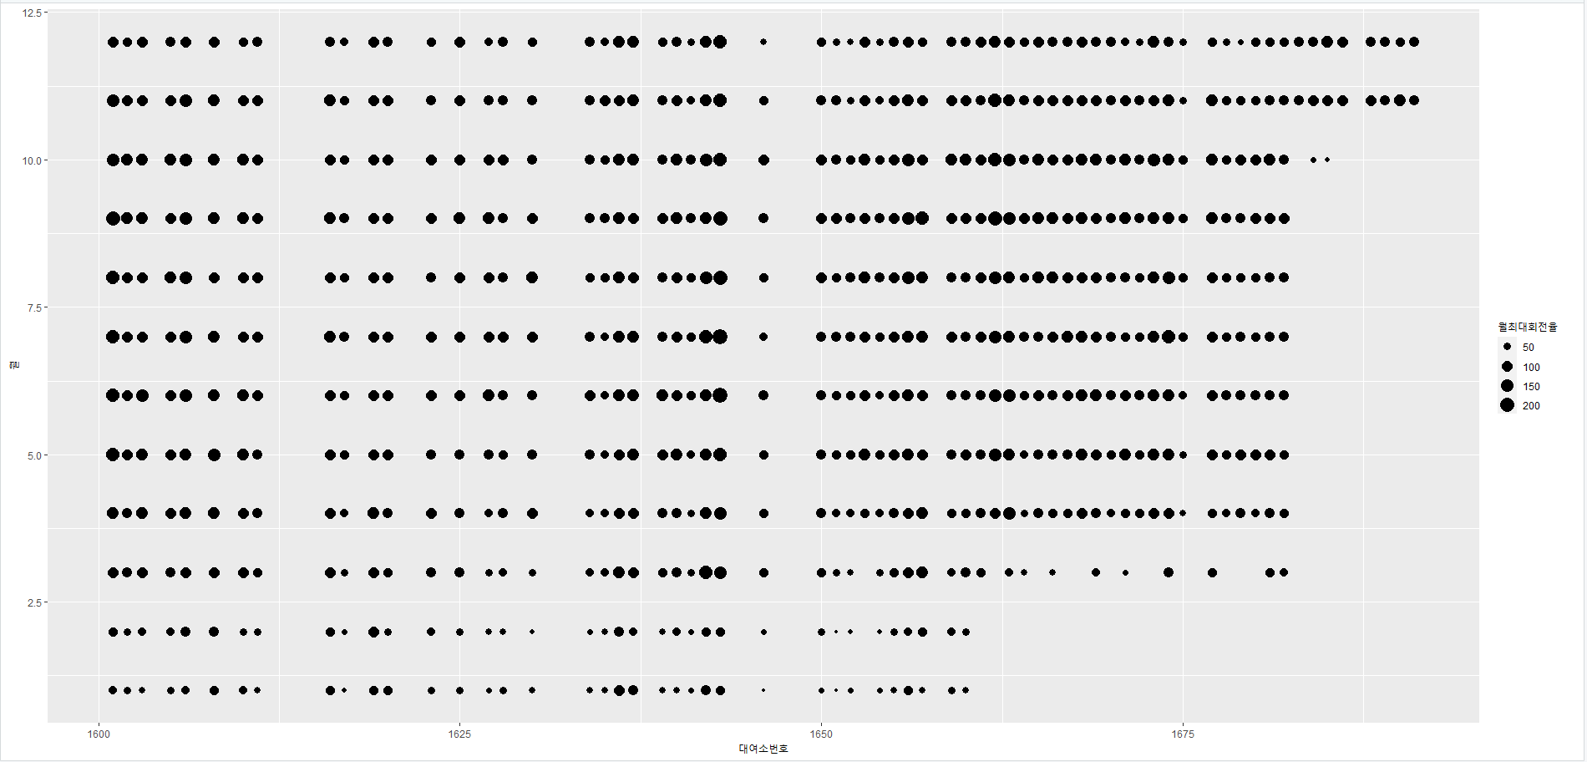
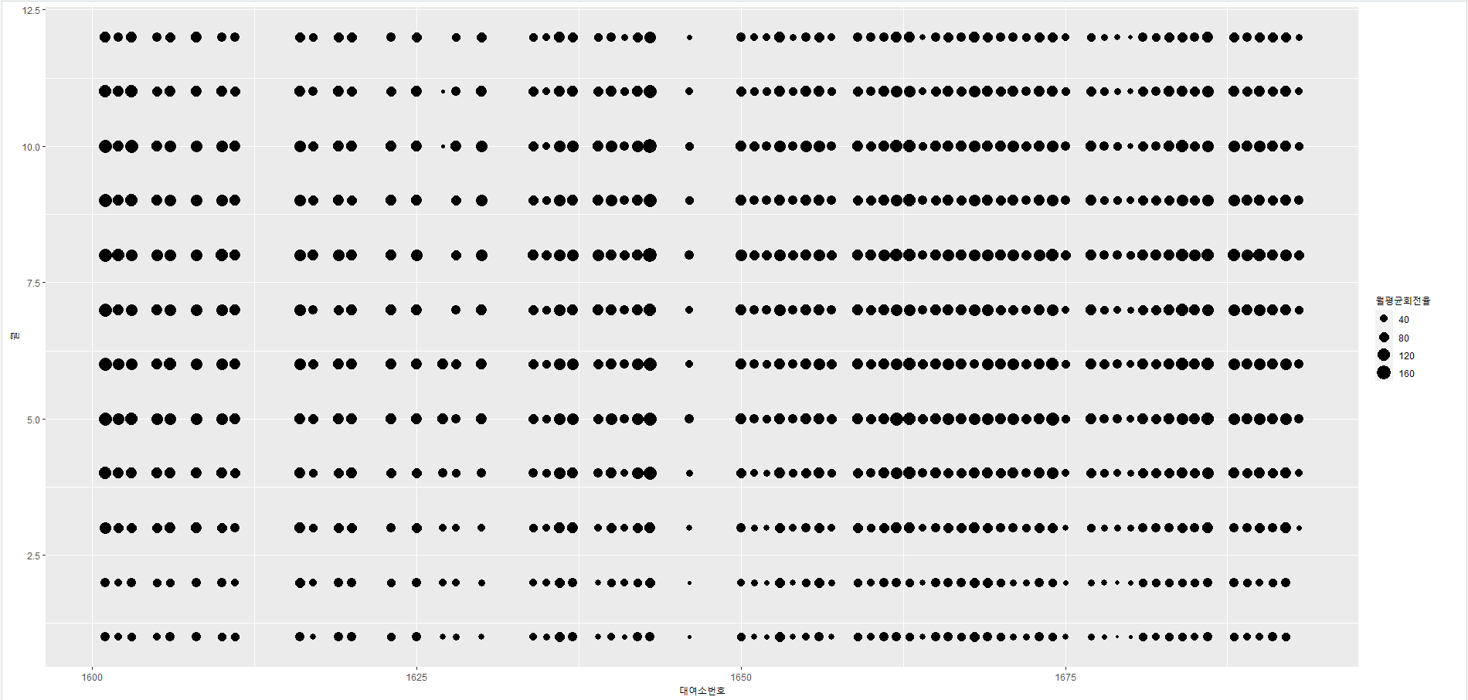
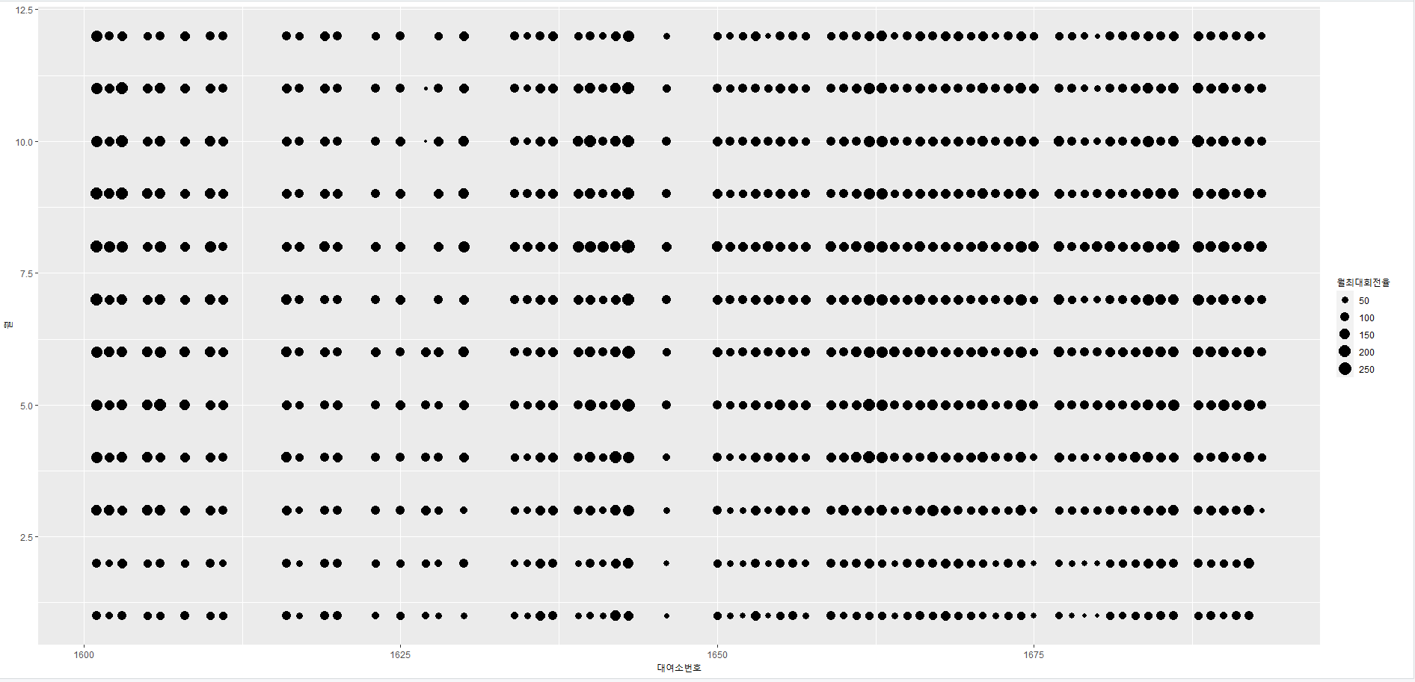
대여소별 회전율 분석 월별 회전율
2018 평균 회전율 그래프
2018 월 최대 회전율 그래프
2019 평균 회전율 그래프
2019 월 최대 회전율 그래프

Slide 24
대여소별 고장 데이터 분석

Slide 25
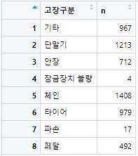
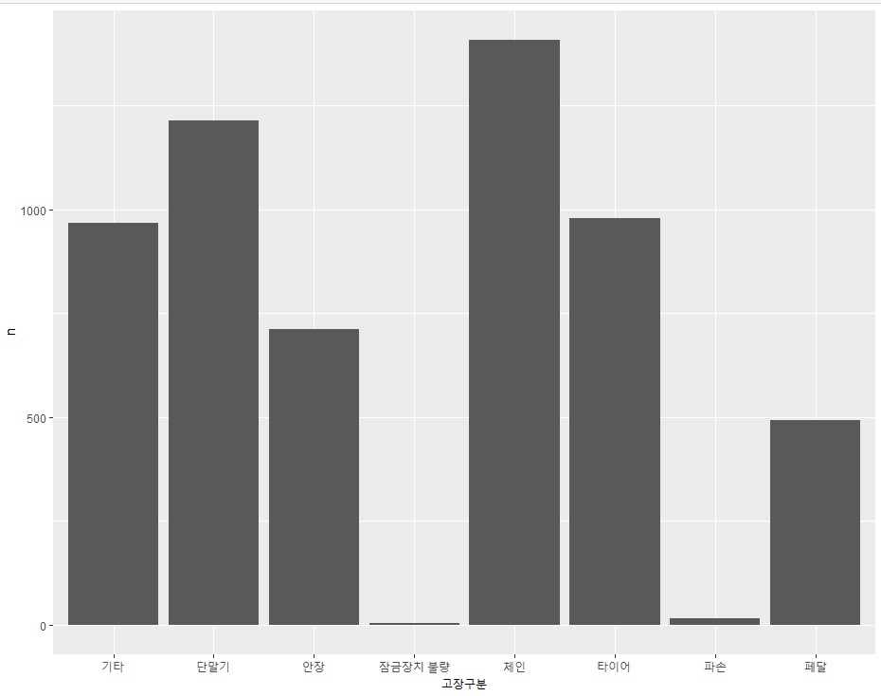
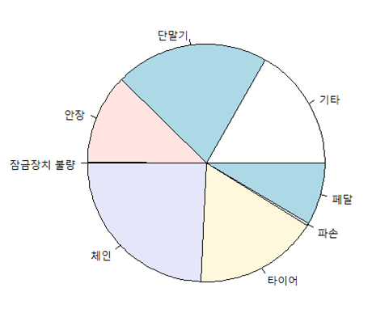
대여소별 고장 데이터 분석 고장이 나는 부분
2018 ~ 2019 고장이 자주 나는 부분
2년 동안 가장 고장이 많이 난 부분은 단말기와 체인
이 부분들에 대해 재고를 충분히 마련하는 해결 방안

Slide 26
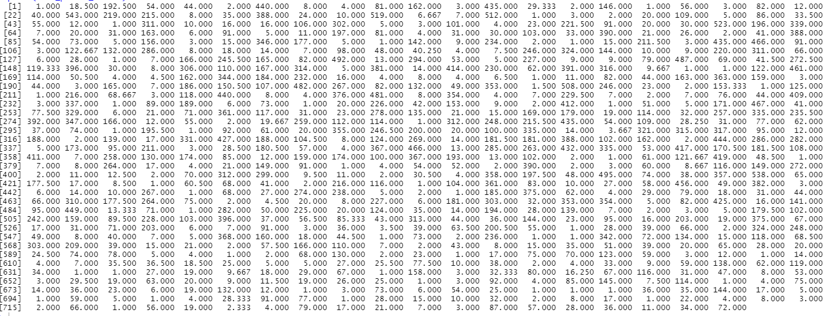
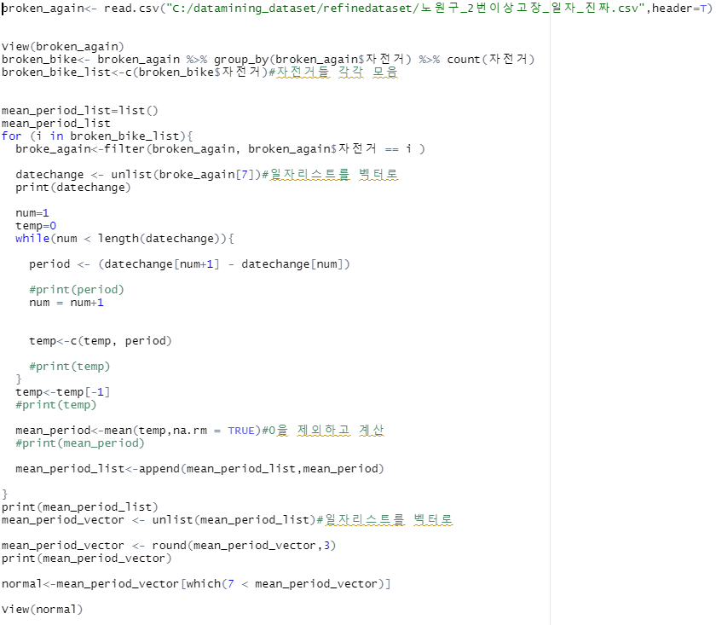

대여소별 고장 데이터 분석 고장 간격
고장 간격 = 다음 고장 날짜 – 이전 고장 날짜
자전거가 평균 며칠 간격으로 고장이 나는지를 파악하여 점검 날짜 설정
2년 동안 고장난 자전거별 수리 간격

Slide 27


대여소별 고장 데이터 분석 고장 간격
고장 신고가 들어오는 간격
1-2일 내에 다시 신고가 들어오는 경우가 빈번하다
→ 신고가 들어갔으나 고쳐지지 않아 같은 신고가 들어온 것으로 판단
박스 플롯을 보면 알 수 있듯이 정상 값들이 오히려 이상치로 나타남
→ 7일 내 같은 신고는 중복으로 처리.

Slide 28




대여소별 고장 데이터 분석 고장 간격
고장 데이터 전처리
7일 내 같은 신고가 들어온 데이터들을 제거
2018
2019

Slide 29


대여소별 고장 데이터 분석 고장 간격
고장 신고가 들어왔던 자전거들에 대해 각각 평균을 낸 그래프

Slide 30
감 사 합 니 다

